Slide 1
Türkiye Denetim Standartları
Hasan GÜL
Denetim Standartları Daire Başkanı

Slide 2


SUNUM PLANI
Denetim Standartlarında Öngörülen Önemli Değişiklikler
2017 yılı itibarıyla yayımlanan TDS’ler
Yeni Denetçi Raporları
Etik Kurallar

Slide 3
2017 Yılı İtibarıyla Yayımlanan TDS’ler
TDS’LER
- Bağımsız Denetçiler İçin Etik Kurallar (1 adet)
- Kalite Kontrol Standardı (1 adet)
- Bağımsız Denetim Standartları (37 adet)
- Riskin Erken Saptanması Sisteminin Denetimine ilişkin İlke Kararı (1 adet)
Tarihi Finansal Bilgilerin Denetimi ve Sınırlı Bağımsız Denetimi Dışında Kalan Güvence Denetimleri
Güvence Denetimi Standartları (4 adet)
İlgili Hizmetler Standartları (1 adet)
6102 sayılı Kanun uyarınca yapılacak zorunlu bağımsız denetimde kullanılacak standart seti tamamlanmıştır.
- Sınırlı Bağımsız Denetim Standardı (1 adet)

Slide 4
Denetim Standartlarında Öngörülen Önemli Değişiklikler
Yeni Denetçi Raporları

Slide 5
Denetçi Raporu Unsurları
Eski Durum-Olumlu Görüş İçeren Denetçi Raporu

Slide 6
Denetçi Raporu Unsurları
Eski Durum
BDS 705
BDS 700
BDS 706
OLUMLU GÖRÜŞ DIŞINDAKİ GÖRÜŞÜN DAYANAĞI
BAŞLIK
DİKKAT ÇEKİLEN HUSUSLAR PARAGRAFI
FİNANSAL TABLOLARIN BAĞIMSIZ DENETİMİ
GİRİŞ PARAGRAFI
DİĞER HUSUSLAR PARAGRAFI
OLUMLU GÖRÜŞ DIŞINDAKİ GÖRÜŞ
YÖNETİMİN SORUMLULUKLARI
DENETÇİNİN SORUMLULUKLARI
GÖRÜŞ
Finansal tabloların anlaşılması bakımından önemli hususlara dikkat çekmek için
«Dikkat Çekilen Hususlar» paragrafı
Denetimin, denetçinin sorumluluklarının ve denetçi raporunun anlaşılması bakımından önemli hususlara dikkat çekmek için
«Diğer Hususlar» paragrafı
MEVZUATTAN KAYNAKLANAN DİĞER YÜKÜMLÜLÜKLER
İMZA
TARİH
ADRES

Slide 7



Denetçi Raporları Neden Değişti?
Teorik olarak
Denetçi raporları, denetçinin denetim sürecine ilişkin kullanıcılara aktardığı mesajlardan oluşmaktadır.
Bu şekilde, denetçi ile kullanıcılar arasında denetime ilişkin bir iletişim inşa edilmektedir.
İletişim;
İki yönlü bir süreç
Aktaran ile algılayan arasında aktarılan kavramlara ilişkin ortak bir anlayış
ETKİLİ İLETİŞİM
Ortak Bir Anlayış Mevcut Değilse???
Yanlış kararlar
İstenmeyen sonuçlar
Yanlış anlamalar

Slide 8
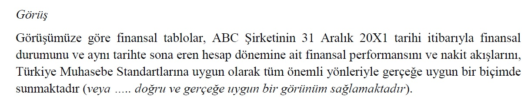
Denetçi Raporları Neden Değişti?
Teorik olarak
Denetçinin Aktardığı
Kullanıcıların Algıladığı
BDS’lere uygun olarak yürütülen denetim makul güvence sağlar. Makul güvence, mutlak bir güvence değildir. Elde edilen güvence, tüm önemli yanlışlıkların tespit edildiği anlamına gelmez.
Finansal tablolar, önemli yönleriyle FRÇ’ye uygun hazırlanmıştır.
Verilen görüş, işletmenin gelecekteki ekonomik performansına dair bir güvence değil, finansal tablolarına ilişkin bir güvencedir.
Denetlenen finansal tabloların, kullanıcıların genel amaçları için hazırlanmış olduğu.
Finansal tablolara olumlu görüş verildiğine göre, denetçinin tespit edemediği hiçbir yanlışlık olamaz.
Bir bütün olarak finansal tabloların tamamında herhangi bir yanlışlık yoktur.
Olumlu görüş verildiğine göre, işletmenin performansı çok iyidir.
Denetlenen finansal tabloların, kullanıcıların alacağı tüm karar alma durumlarında faydalı olduğunu

Slide 9
Denetçi Raporları Neden Değişti?
Teorik olarak
Denetçinin aktardığı
Kullanıcıların algıladığı
BEKLENTİLER AÇIĞI
!!!
Denetçinin vermek istediği mesaj (sorumluluklar-yapısal kısıtlamalar) ile kullanıcıların denetçiden beklediklerinin aynı olmaması beklentiler açığını oluşturmaktadır.
BEKLENTİLER
AÇIĞI
Bağımsız denetime duyulan güvenin azalmasına sebep olmaktadır.
İstenmeyen yatırımların yapılmasına sebep olmaktadır.
Yanlış kaynak tahsisine sebep olmaktadır.

Slide 10


Denetçi Raporları Neden Değişti?
Finansal Skandallar
Bilgi Açığı
Finansal raporlama çerçevelerindeki artan öznellik ve karmaşıklık,
Denetçi raporlarında bu hususların vurgulanmadığı
Denetçi raporlarında standartlaşmış ve teknik ifadeler.
Bağımsız denetime duyulan güvenin azalması.
Denetçi raporlarında, denetime ve işletmeye özgü bilgiden uzak ifadeler.
Denetim, denetçinin ve yönetimin sorumlulukları hakkında daha ayrıntılı bilgilendirilme ihtiyacı.

Slide 11

Denetçi Raporları Neden Değişti?
Amaç
Denetimin ihtiyaca uygunluğunun
sürdürülebilmesi
Denetim kalitesinin
ve mesleki şüpheciliğin artırılması
Denetçi ile kullanıcılar arasında daha güçlü bir etkileşimin teşvik edilmesi
Finansal tabloları hazırlayanların finansal tablolardaki riskli alanlara ve açıklamalara odaklanmasının sağlanması
Denetimin ne olduğu ve denetçinin ne yaptığı hususunda kullanıcıların bilgilerinin artırılması

Slide 12
Yeni ve Revize Raporlama Standartları
Temel Raporlama Standardı 700 ve Diğer Raporlama Standartlarının İlişkisi
Kilit Denetim Konuları
BDS 701
Olumlu Görüş Dışındaki Denetçi Görüşü
BDS 705
«Dikkat Çekilen Hususlar» ve «Diğer Hususlar» paragrafları
BDS 706
İşletmenin Sürekliliği
BDS 570
Diğer Bilgiler
BDS 720
BDS 701’in yayımlanmasıyla BDS 260’da güncelleme yapılmıştır.
Yapılan revizyonlar BDS 210, BDS 220, BDS 230, BDS 510, BDS 540, BDS 600 ve BDS 710’da da değişiklikler meydana getirmiştir.

Slide 13
Yeni Denetçi Raporu Unsurlarına Bakış-1
Başlık | Raporun bir bağımsız denetçi raporu olduğunu gösteren açık bir başlık
Muhatap | Sözleşmeye veya mevzuatta belirtilen muhatap
Görüş | Denetçi görüşü ve nelerin denetlenmiş olduğu raporun ilk bölümünü oluşturacaktır.
Görüşün Dayanağı | Verilen her görüş türünün ardından, Görüşün Dayanağı bölümü BDS’lere ve «Bağımsız Denetçinin Finansal Tabloların Bağımsız Denetimine İlişkin Sorumlulukları» bölümüne atıf. Bağımsızlığa atıf. Etik hükümlerin kaynağına atıf. Denetim kanıtlarının görüşün oluşturulması için yeterli ve uygun olup olmadığı belirtilecektir. Olumlu görüş dışında bir görüş verilmişse, sebebi.
İşletmeni Sürekliliğiyle İlgili Önemli Belirsizlik | İşletmenin sürekliliğini devam ettirme kabiliyetine ilişkin önemli bir belirsizlik mevcutsa, belirsizlik bu bölümde açıklanacaktır.
Kilit Denetim Konuları | Uluslararası uygulamada, borsada işlem gören işletmelerin bağımsız denetimlerinde ele alınan kilit denetim konuları bu bölümde açıklanacaktır. Türkiye uygulamasında, kilit denetim konularının bildirimi bağımsız denetime tabi tüm işletmelerin denetimleri için geçerlidir (borsada işlem görenler için 2017-diğer işletmeler için 2018).

Slide 14
Yeni Denetçi Raporu Unsurlarına Bakış-2
Diğer Bilgiler | «Diğer Bilgiler» bölümü altında, denetçinin «yıllık faaliyet raporu»na ilişkin sorumlulukları ve bu sorumlulukların yerine getirilmesinin sonuçları. Türkiye’de diğer bilgiler bağımsız denetime tabi ve bu denetime ilişkin ayrı raporlama. 6102 sayılı Kanun uyarınca yapılacak denetimler sonucunda düzenlenecek raporlarda bu bölüm yer almayacaktır.
Yönetimin ve Üst Yönetimden Sorumlu Olanların Finansal Tablolara İlişkin Sorumlulukları | İşletmenin sürekliliğiyle ilgili sorumluluğun belirtilmesi Finansal raporlama sürecinin gözetiminden sorumlu olanların belirtilmesi (yönetim değilse).
Bağımsız Denetçinin Finansal Tabloların Bağımsız Denetimine İlişkin Sorumlulukları | Makul güvence ve önemlilik tanımı. Hile kaynaklı ve hata kaynaklı önemli yanlışlık risklerinin farkının belirtilmesi. İşletmenin sürekliliği esasının uygunluğuna ilişkin sorumluluğun belirtilmesi.
Sorumlu Denetçinin Adı | Uluslararası uygulamada, borsada işlem gören işletmelerin bağımsız denetimlerinde sorumlu denetçinin adını bildirme yükümlülüğü. Türkiye uygulamasında, tüm denetimlerde sorumlu denetçinin adına yer verilmesi.

Slide 15
Kilit Denetim Konuları (KDK)
Yürütülen denetime ilişkin daha fazla şeffaflık sağlanması
Denetimde en çok önem arz eden konuların anlaşılmasında ilâve bilgi sağlanması
Yönetimin önemli muhakemelerde bulunduğu alanların anlaşılmasında ilâve bilgi sağlanması
BDS 701 Kilit Denetim Konularının Bağımsız Denetçi Raporunda Bildirilmesi
oluşturulmuştur.
amacıyla

Slide 16
KDK Nedir?
Cari döneme ait finansal tabloların denetiminde, denetçinin mesleki muhakemesine göre en çok önem arz eden konulardır.
Kilit denetim konuları, üst yönetimden sorumlu olanlara bildirilen konular arasından seçilir.

Slide 17

KDK Ne Değildir?
Yönetim tarafından yapılması gereken açıklamaların yerine geçmez.
İşletmenin sürekliliğiyle ilgili önemli bir belirsizliğin mevcut olması durumunda, BDS 570’e uygun olarak yapılan raporlamanın yerine geçmez.
Münferit konulara ilişkin ayrı bir görüş değildir.
Denetçinin olumlu görüş dışında bir görüş vermesinin yerine geçmez.

Slide 18
KDK Nasıl Belirlenir?
Muhakemeye Dayalı Karar Alma Çerçevesi
Üst yönetimden sorumlu olanlara bildirilen konular
Denetçinin azami düzeyde dikkatini gerektiren konular
Denetimde en çok önem arz eden konular

Slide 19

KDK Nasıl Belirlenir?
Azami Düzeyde Dikkat Gerektiren Konuların Belirlenmesi
1. Adım:
Üst yönetimden sorumlu olanlara bildirilen konular
Denetçi azami düzeyde dikkatini gerektiren konuları aşağıdaki ölçütlere göre belirler:
Ciddi riskler ve «önemli yanlışlık» riski daha yüksek olarak değerlendirilen alanlar
Yönetimin önemli yargılarını içeren alanlar ve tahmin belirsizlikleri
Önemli işlem ve olaylar
Denetçinin azami düzeyde dikkatini gerektiren konular

Slide 20

KDK Nasıl Belirlenir?
Denetimde en çok önem arz eden konuların belirlenmesi
2. Adım:
Denetçinin azami düzeyde dikkatini gerektiren konular
En çok önem arz eden konuların belirlenmesinde dikkate alınacak hususlar
Konuların niteliği ve kapsamı
Konunun ehemmiyeti ve finansal tablolar açısından önemliliği
Konu için yapılması gereken denetim çalışmasının niteliği ve kapsamı
Muhasebe politikasının niteliği ya da subjektifliği veya karmaşıklığı
Düzeltilmemiş yanlışlıkların nitelik veya nicelik bakımından önemliliği.
Denetimde en çok önem arz eden konular

Slide 21

KDK’ların Denetçi Raporunda Açıklanması
KDK’lara ilişkin açıklamada aşağıdakiler yer alır:
Konunun KDK olarak belirlenme sebebi.
Konunun denetimde nasıl ele alındığı.
-Varsa-, finansal tablodaki ilgili açıklamaya atıf.

Slide 22
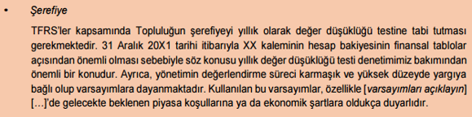
KDK’nın Açıklanmasına İlişkin Örnekler
Konunun KDK olarak belirlenme sebebinin açıklanması

Slide 23
BDS 701’in Diğer BDS’lerle Etkileşimi
BDS 260 Üst Yönetimden Sorumlu Olanlarla Kurulacak İletişim
KDK’lar üst yönetimden sorumlu olanlara bildirilecek konular arasından seçilir.
BDS 705 Bağımsız Denetçi Raporunda Olumlu Görüş Dışında Bir Görüş Verilmesi
Olumlu görüş dışında bir görüş verilmesine sebep olan husus niteliği gereği bir KDK’dır.
Bu sebeple, üst yönetimden sorumlu olanlara bildirilecek konular arasına «ciddi riskler» dahil edilmiştir.
Bu husus, olumlu görüş dışındaki görüşün dayanağında açıklanır ve KDK bölümünde açıklanmaz.
KDK bölümünde Olumlu Görüş Dışındaki Görüş bölümüne atıfta bulunulur.
BDS 570 İşletmenin Sürekliliği
İşletmenin sürekliliğiyle ilgili önemli bir belirsizlik niteliği itibarıyla bir KDK’dır.
Bu husus İşletmenin Sürekliliğiyle İlgili Önemli Belirsizlik bölümünde açıklanır ve KDK bölümünde yer verilmez. Söz konusu bölüme atıfta bulunulur.
BDS 706 Bağımsız Denetçi Raporunda Yer Alan Dikkat Çekilen Hususlar ile Diğer Hususlar Paragrafları
Görüş vermekten kaçınılan durumlarda, KDK bölümüne yer verilmez.
KDK’da bildirilen bir hususa, Dikkat Çekilen Hususlar ya da Diğer Hususlar paragraflarında yer verilemez.

Slide 24

BDS 570 İşletmenin Sürekliliği Neden Güncellendi?
Bu sebeple, denetçi raporları ve işletmenin sürekliliğine ilişkin hususların daha ihtiyaca uygun ve şeffaf raporlanması ihtiyacı doğmuştur.
BDS 570’in Güncellenme Sebepleri
İşletmenin sürekliliğinin uygun bir şekilde test edilmemesinin denetimin kalitesini azaltacağı değerlendirilmektedir.

Slide 25
İşletmenin Sürekliliğine ilişkin Yeni Raporlama
 | Eski BDS 570 | Yeni BDS 570
Olay veya şartların mevcut olduğu önemli bir belirsizliğin mevcut olmadığı durumlar | Herhangi bir yükümlülük mevcut değildir. | Olay veya şartlarla ilgili finansal tablolarda yapılan açıklamaları değerlendirme yükümlülüğü KDK olarak bildirilebilir.
Önemli bir belirsizliğin mevcut olduğu ve finansal tablolarda* yeterli bir şekilde açıklandığı durumlar | Dikkat Çekilen Hususlar paragrafında açıklanmaktaydı. | “İşletmenin Sürekliliğiyle İlgili Önemli Belirsizlik” başlıklı ayrı bir bölümde; Önemli belirsizlik açıklanır. Finansal tablo açıklamalarına dikkat çekilir.
* Finansal tablolarda yeterli açıklama yapılmamışsa, sınırlı olumlu ya da olumsuz görüş verilir.

Slide 26
Finansal Tablolar ile Denetçi Raporu Dışındaki Belgelerin Denetimde Dikkate Alınması
İşletmelerin yıllık faaliyet raporlarında yer verdiği bilgilerin artması sebebiyle
İşletmelerin yıllık faaliyet raporunun yanında farklı dokümanlarla kamuya bilgi sunması sebebiyle
Kullanıcıların finansal tablolar ile denetçi raporunun yanında bu raporlara atfettiği önemin artması sebebiyle
BDS 720 Bağımsız Denetçinin Denetlenmiş Finansal Tabloları İçeren Dokümanlardaki Diğer
Bilgilere İlişkin Sorumlulukları
güncellenmiştir.

Slide 27
Türkiye uygulaması: Yıllık Faaliyet Raporunun Bağımsız Denetimi
6102 sayılı Kanunun 397. Maddesi
402. Maddesi
398. ve 402. Maddesi
Yıllık faaliyet raporu içinde yer alan finansal bilgilerin,
Yönetim kurulunun irdelemelerinin,
Denetimde elde edilen bilgilerle uyumlu olup olmadığı ve finansal tablolar ile tutarlılığı ve gerçeğe uygunluğu açısından değerlendirileceği ve bunun ayrı bir raporda belirtilmesi öngörülmektedir.

Slide 28
Türkiye uygulaması: Yıllık Faaliyet Raporunun Bağımsız Denetimi
6102 sayılı Kanun uyarınca ayrı bir denetçi raporunda yıllık faaliyet raporundaki finansal bilgilerin ve yönetim kurulunun yaptığı irdelemelerin gerçeğe uygunluğu ile tutarlılığına ilişkin denetçinin değerlendirmelerine yer vermesini gerektirmektedir.
Bu sebeple, denetçi raporunda «Diğer Bilgiler» bölümü yer almayacaktır.
BDS 720 çerçevesinde ise denetçinin diğer bilgilere ilişkin bir görüş bildirme yükümlülüğü bulunmamaktadır.
Bu boşluğun doldurulabilmesi için, BDS 720’de bazı uyarlamalar yapılmıştır.

Slide 29

Yıllık Faaliyet Raporunun Bağımsız Denetimi: Kapsam
6102 sayılı Türk Ticaret Kanunu çerçevesinde ayrı bir rapor (Yönetim Kurulunun Yıllık Faaliyet Raporuna İlişkin Bağımsız Denetçi Raporu) düzenlenecektir.
Diğer bilgilerin denetlenen tam set finansal tablolarla ve bağımsız denetim sırasında elde edilen bilgilerle tutarlı olup olmadığı ve gerçeği yansıtıp yansıtmadığı hakkında görüş bildirecektir.
Denetçi, yıllık faaliyet raporunun denetimini BDS’lere uygun olarak yapacaktır.
Denetçi, BDS 720’de belirtilen prosedürleri ve diğer BDS’leri uygulayarak yeterli ve uygun denetim kanıtı elde edecektir.

Slide 30
Yıllık Faaliyet Raporunun Bağımsız Denetimi: Amaçlar
Diğer bilgiler ile finansal tablolar ve denetim sırasında elde edilen bilgiler arasında önemli bir tutarsızlık olup olmadığını değerlendirmek,
Diğer bilgilerin gerçeği yansıtıp yansıtmadığını değerlendirmek,
Önemli tutarsızlıkların veya önemli yanlışlıkların varlığına işaret eden durumları tespit etmesi halinde uygun karşılığı vermek,
Bu amaçlara ulaşmak için uyguladığı prosedürler sonucunda elde ettiği denetim kanıtlarını değerlendirerek bir görüş oluşturmak ve oluşturduğu bu görüşü ayrı bir raporda bildirmektir.
Diğer bilgilerin önemli yanlışlık içerip içermediğini belirlemek,

Slide 31
Diğer Bilgilerin Gerçeği Yansıtıp Yansıtmadığı?
Değerlendirme
Diğer bilgilerin, işletmenin faaliyetleri ile bunlara ilişkin önemli gelişmelerin, dayanaklarını oluşturan işlem ve olayları gerçeğe uygun şekilde yansıtıp yansıtmadığının değerlendirilmesi,
Tahminlerin ve bu tahminlerde kullanılan varsayımların makul olup olmadığının ve hesaplamaların doğru olup olmadığının değerlendirilmesi,
İşletme risklerinin gerçeğe uygun bir şekilde yansıtılıp yansıtılmadığının değerlendirilmesi.

Slide 32
Önemli Yanlışlığa Karşılık Verilmesi
Önemli yanlışlık belirlendi
Yönetim gerekli düzeltmeyi yaptı mı?
Hayır
OLUMLU GÖRÜŞ DIŞINDA GÖRÜŞ
Üst yönetimden sorumlu olanlara bildir
Düzeltme yapıldı mı?
Hayır
Yanlışlık
Tutarsızlık
Eksik veya yanıltıcı beyan
Diğer bilgilerin mevzuatta öngörülenden farklı şekilde raporlanması

Slide 33
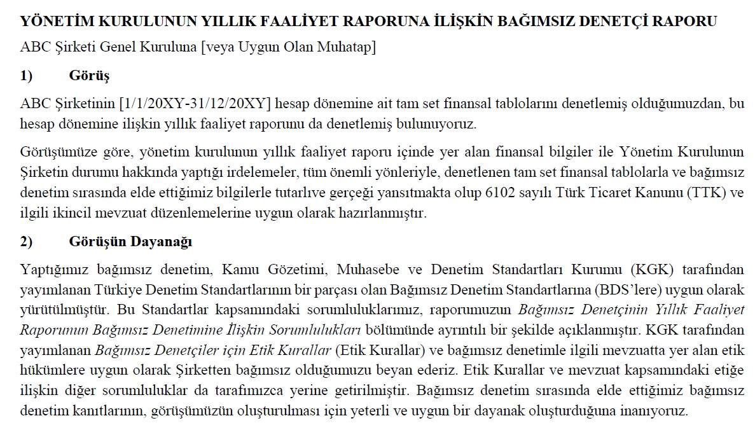
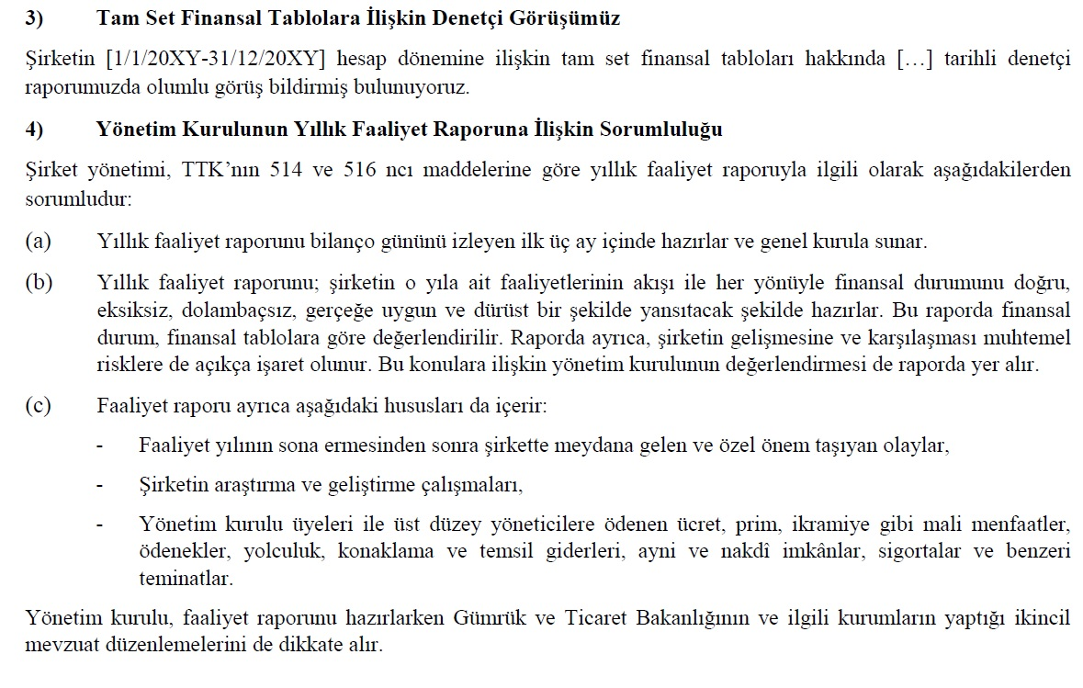
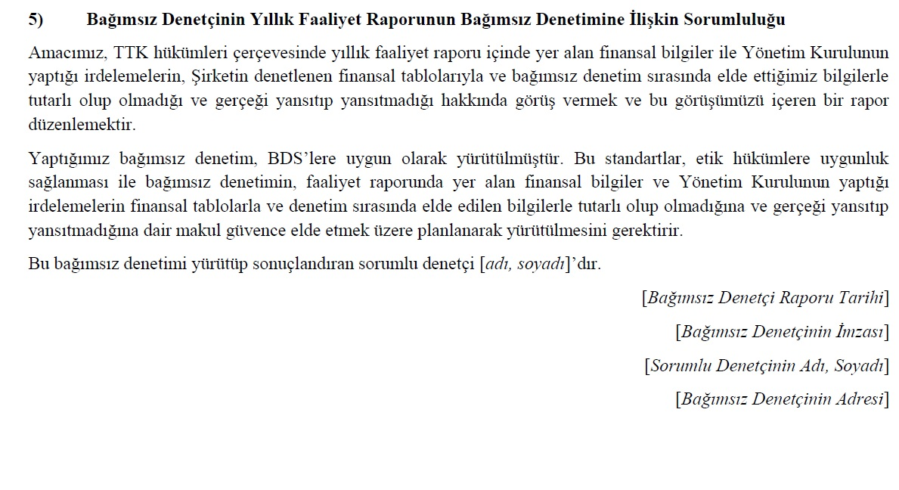
Olumlu Görüş İçeren Yıllık Faaliyet Raporuna İlişkin Denetçi Raporu Örneği

Slide 34
Denetim Standartlarında Öngörülen Önemli Değişiklikler
Etik Kurallar

Slide 35

Etik Kurallardaki Değişikliğin Sebebi
Etik Kuralların güncellenmesine ilişkin proje, diğer otoritelerin ve paydaşların aşağıdaki hususların ele alınmasındaki kaygılarını belirtmeleriyle başlamıştır:
Etik Kurallar kapsamındaki sır saklama yükümlülüğü
Denetçilerin, aykırılıklarla karşılaştıklarında denetimden çekilmesi
Etik Kurallarda, aykırılıklara ilişkin yeterli bir rehberlik sağlanmaması.

Slide 36
Amaç ve Kapsam
Aykırılığın kapsamı
Finansal tablolarla doğrudan ilgili olan mevzuat
Finansal tablolarla doğrudan ilgili olmayan mevzuat
- İşletmenin faaliyeti,
- Faaliyetlerini sürdürme kabiliyeti
- Önemli cezalardan kaçınabilmesi
için uygunluk sağlanması önemli
Amaç
Denetçilerin tespit edilen veya şüphelenilen aykırılıklara zamanında karşılık vermesi
Tespit edilen veya şüphelenilen aykırılıkların etkilerinin azaltılması ya da ortadan kaldırılması
Aykırılıklara ilişkin caydırıcı olmak

Slide 37
Mevzuata Aykırılık Hallerinde Denetçinin Yapacağı İşler
Denetçinin Sorumlulukları
Şüphelenilen veya tespit edilen aykırılıkların üst yönetimden sorumlu olanlarla (ÜYSO) müzakere edilmesi
Mesleki sorumlulukların yerine getirilmesi
Konuyu anlamalarını ve araştırmalarının sağlanması
Yönetim /ÜYSO’ya
Sonuçların ele alınması
Aykırılığa ilişkin caydırıcılık uygulanması
Mevzuatın öngörmesi ya da kamu yararının gerektirmesi durumunda ilgili otoritelere bildirim yapılması
Hususlarında tavsiyelerde bulunmak
İhbar etmeyle ilgili mevzuat dahil yürürlükteki mevzuatın anlaşılması ve mevzuata uygunluk sağlanması
Denetim standartlarına uyulması
Topluluk bağlamında aykırılığın bildirilmesi
İlave adımlara ihtiyaç duyulup duyulmadığının değerlendirilmesi
Yönetimin/ÜYSO’nun verdiği karşılıkların değerlendirilmesi
Kamu yararı bakımından ilâve adım atılmasına gerek olup olmadığının değerlendirilmesi

Slide 38

Neler Belgelendirilecek?
Belgelendirme:
Yönetimin/ÜYSO’nın konuya nasıl karşılık verdikleri.
Denetçinin, ilâve adım atmaya ihtiyaç duyulup duyulmadığını değerlendirme sorumluluğunu yerine getirmiş olduğuna nasıl ikna olduğu.
Denetçinin gerçekleştirmeyi düşündüğü eylem biçimi, varılan yargılar ve alınan kararlar.

Slide 39

Söğütözü Mahallesi 2177 Sokak No: 4 Çankaya/ ANKARA
+90 (312) 253 55 55(PBX) Faks: +90 (312) 253 55 58

